Slide 1
Medya okuryazarlığı eğitimi dersi
Dr. Tuğba Öztürk
tozturk@ankara.edu.tr

Slide 2
DÜNYADA MEDYA OKURYAZARLIĞI EĞİTİMİ

Slide 5
1993’de Amerika’da gerçekleştirilen medya okuryazarlığı ulusal konferansında Amerikalı eğitimciler medya eğitiminin nasıl olması gerektiği konusunda ortak bir karara varamadılar ama İngiliz ve Kanadalı eğitimcilerin önderliğinde geliştirilen modellerin ışığında aşağıdaki prensipler üzerinde görüş birliğine vardılar. (Ece Algan)

Slide 6
Farklı ülkelerde medyaokuryazarlığı (
Dünyanın tüm gelişmiş ülkelerinde medya eğitimi ya da medya okuryazarlığı dersleri, çeşitli seviyelerde okullarda ders olarak okutulmaktadır.
Bu dersler, ya doğrudan müfredata konmakta (İngiltere, Fransa, ABD vb.) ya da müfredatta ilgili dersler içinde (sanat, dil bilgisi, edebiyat, vatandaşlık vb.) okutulmaktadır (Kanada).
Ne şekilde okutulursa okutulsun, dersin ağırlıklı olarak uygulamaya dönük olarak işlendiği, öğrencilerin eleştirel, katılımcı ve yaratıcı yönlerini geliştirici bir şekilde planlandığı görülmektedir.
http://www.medyaokuryazarligi.org.tr/tarihce.html

Slide 7
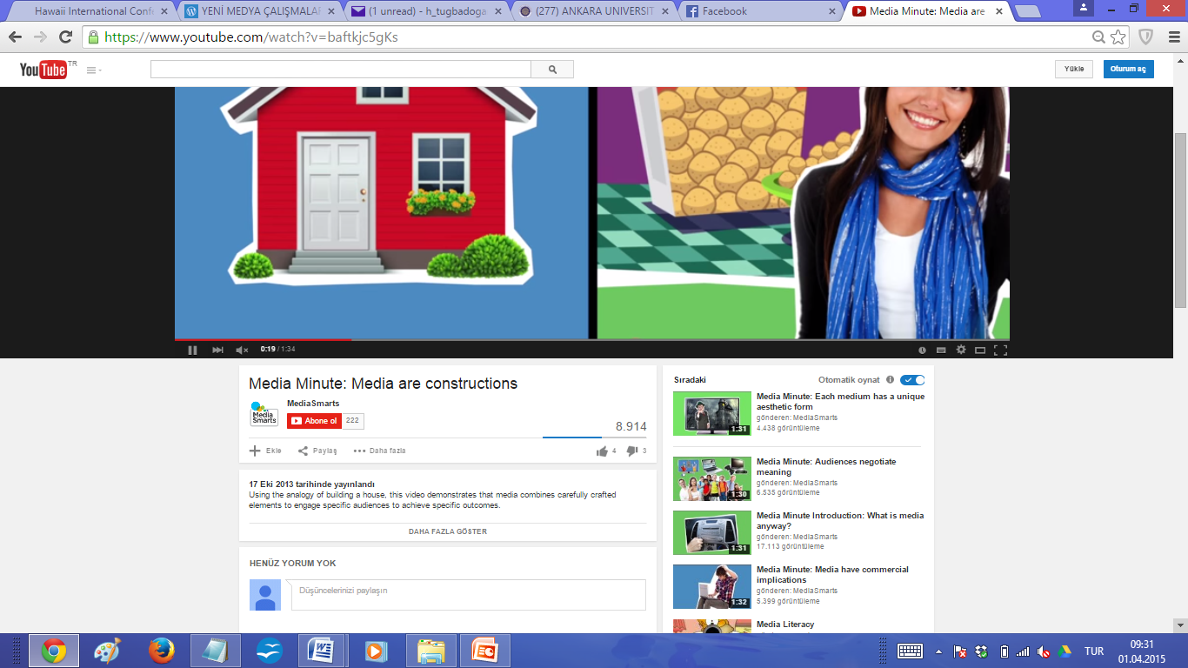
Kanada’nın müfredatı

Slide 8
Afrika’da dahi….

Slide 9
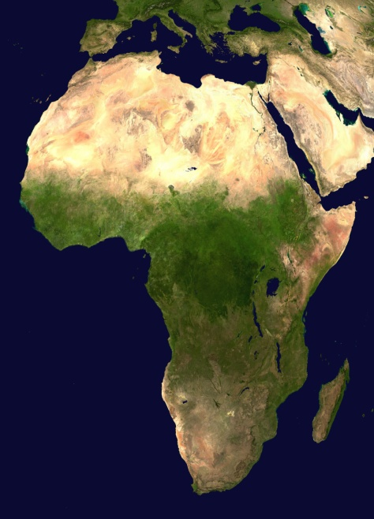
Afrika
Gençler kendilerini zararlı içerikten korumalı
Okul dışında öğretilmektedir

Slide 10
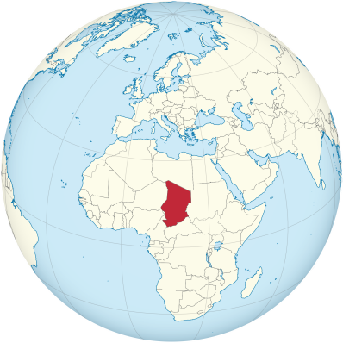
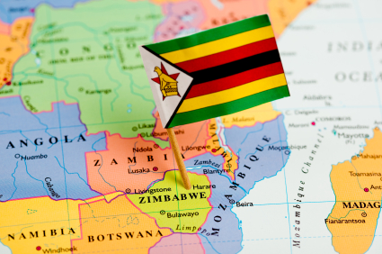
Afrika
İfade özgürlüğü
Çad
Zimbabwe
Medyanın eğlendirme ve rahatlatma işlevinin yanında adalet, sevgi ve merhamet çağrısı işlevi de olmalı

Slide 11
Afrika
Öğretmenlerle sıkı bir işbirliği var. Medyadan kaynaklı önyargıların ya da yanlış anlamaların önüne geçmek için öğrencileri çeşitli fikirler ve yaklaşımlarla tanıştırmalıdır.
Güney Afrika

Slide 12
Bir çıktısı olarak siberzorbalık’a karşı…

Slide 13
TÜRKİYE’DE MEDYAOKURYAZARLIĞI EĞİTİMİ

Slide 14
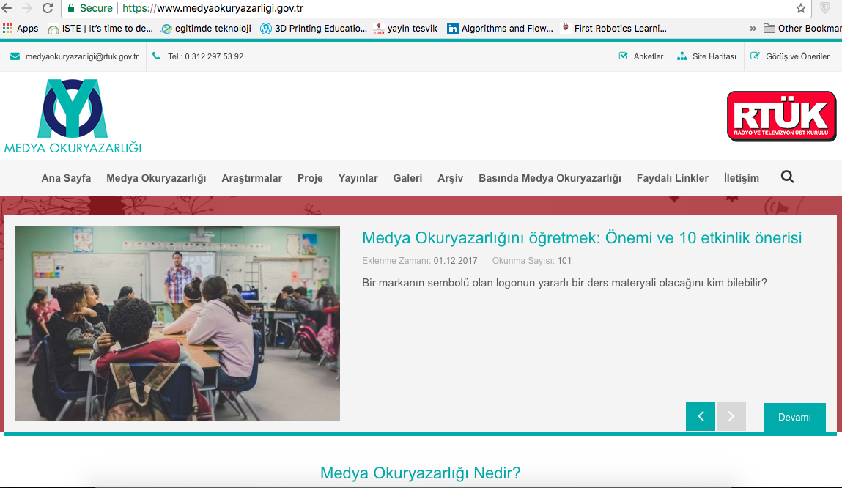

Slide 15
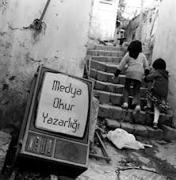
TÜRKİYE’DE MEDYA OKURYAZARLIĞI
2004 yılında Devlet Bakanlığı bünyesinde kurulan, ülkemizin önde gelen kamu kurumlarının, sivil toplum örgütlerinin ve üniversitelerinin temsil edildiği Şiddeti Önleme Platformunda, Radyo ve Televizyon Üst Kurulu ilk kez ilköğretim okullarında medya okuryazarlığı derslerinin okutulmasını önermiştir

Slide 16
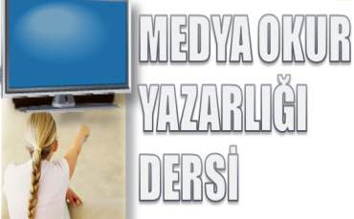
“İlköğretim Seçmeli Medya Okuryazarlığı Dersi Öğretim Programı” 31.08.2006 tarihinde MEB Talim ve Terbiye Kurulunda görüşülerek kabul edilmiştir. Pilot uygulamadır.
2007-2008 yılında ise ülke genelinde seçmeli ders olarak okutulmuştur.
2008-2014 yılları arasında yaklaşık 4 Milyon öğrenci Medya Okuryazarlığı dersini almıştır.
Medya çalışanları ve yetişkinleri de sürece katmak için www.medyaokuryazarligi.org.tr
Aile ve Sosyal Politikalar Bakanlığı
İle ailelere de eğitim verilmesi planlanıyoy

Slide 17
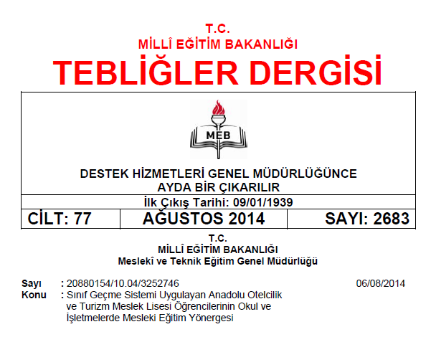
2014-2015 eğitim yılında kim okutur?

Slide 18
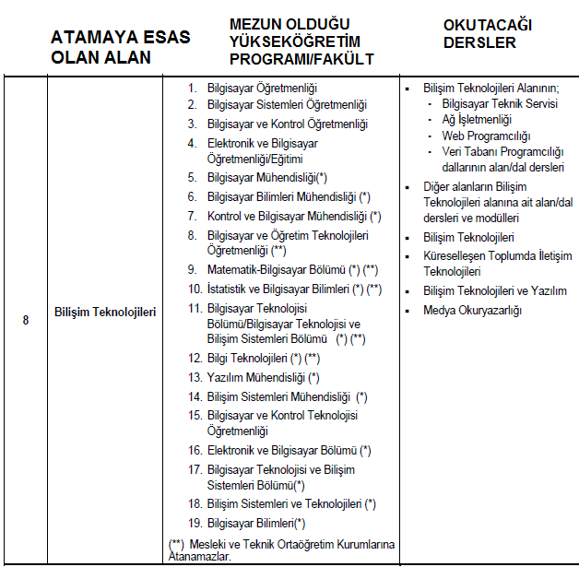

Slide 20
MEDYA OKURYAZARLIĞI DERSİNDE OKUTULACAK KONULAR
2006 | 2014
İletişime Giriş (2 ders saati) | Eğlence alanı olarak medya
Kitle İletişimi (2 ders saati) | Bilgi kaynağı olarak medya
Medya (7 ders saati) | Katılım ortamı olarak medya
Televizyon ( 4 ders saati)
Aile, Çocuk ve Televizyon (9 ders saati)
Radyo (3 ders saati)
Gazete ve Dergi (3 ders saati)
İnternet (Sanal Dünya) (6 ders saati)

Slide 21
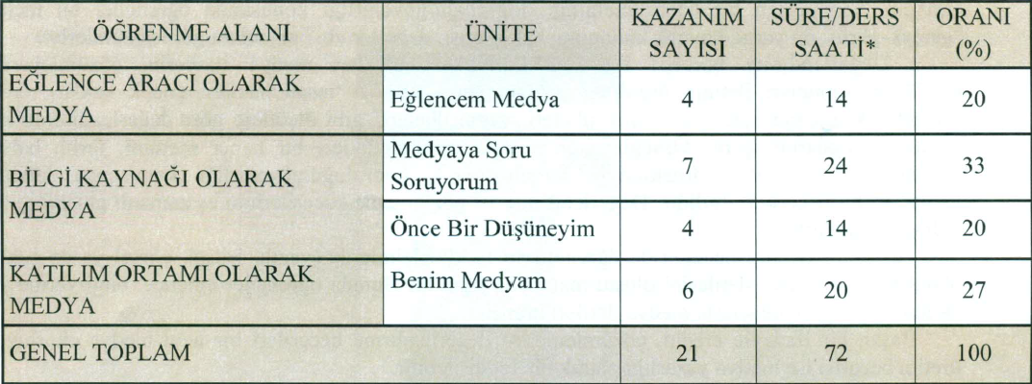
2014 programı ayrıntısı

Slide 22
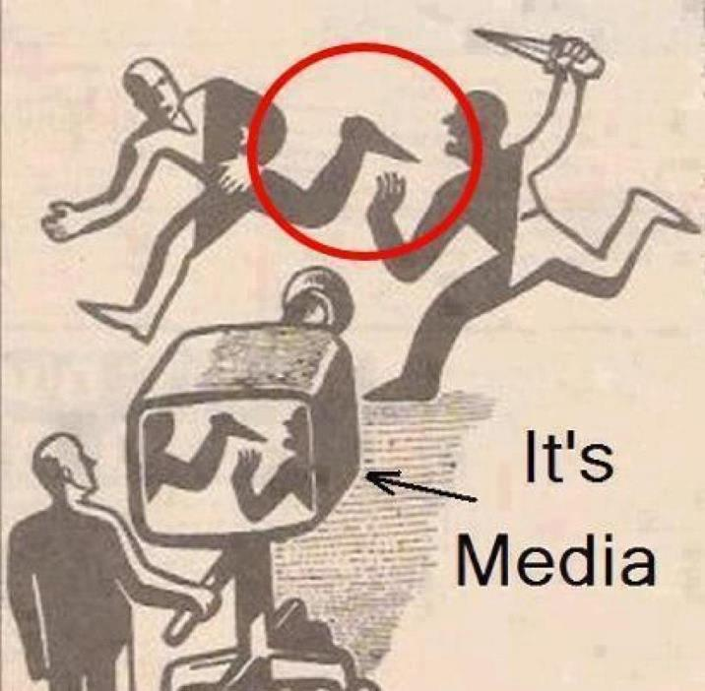
MEDYA OKURYAZARLIĞI DERSİNDE ÖĞRENCİLERE KAZANDIRILMAK İSTENEN DAVRANIŞLAR
Özel yaşamın gizliliğine saygı
Estetik duyarlılık
Dürüstlük
Sorumluluk
Etik kurallara bağlılık
Farklılıklara saygı duyma
Kültürel mirası yaşatma bilinci

Slide 23
Aile içi iletişime önem verme
Bilinçli tüketim
Toplumsal hayata aktif katılım
Bilimsellik
Eşitlik
Yardımlaşma
Dayanışma
Paylaşma

Slide 24
Talim terbıye kurulu:
2014-2015 Öğretim Yılından itibaren uygulanmak üzere
Derslerde ders kitabı kullanılmaması
İlgili Genel Müdürlük tarafından öğretim materyali hazırlanması,
İlköğretim Seçmeli Medya Okuryazarlığı Dersi Öğretim Programının, 2014-2015 Öğretim Yılından itibaren uygulamadan kaldırılması

